Slide 1
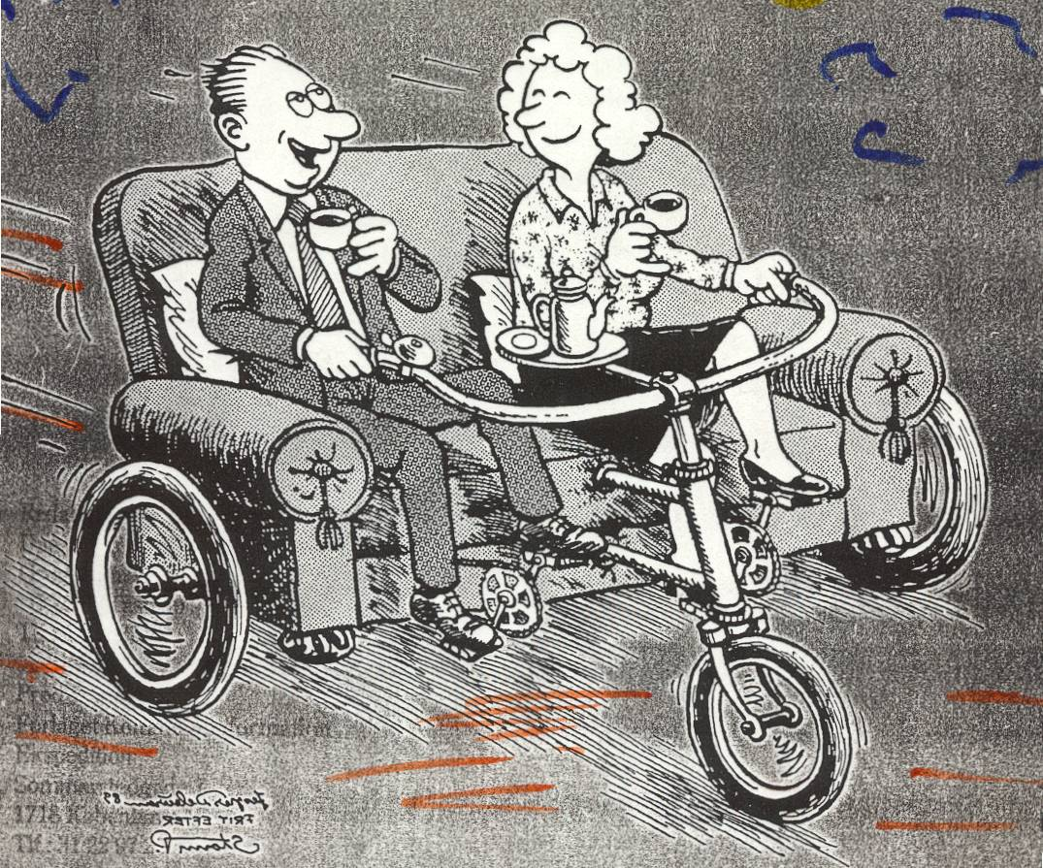
La postura in carrozzina: perché occuparsene, con che metodo, con quali strumenti
Catania, 7-8 marzo 2016
Gianantonio Spagnolin, fisioterapista
Unità Spinale di Sondalo - ASST Valtellina e alto Lario
Notes:
Indicazioni che riguardano solo gli aspetti fondamentali, quelli da prendere in considerazione con tutti gli utenti
Sono proprio il minimo per cominciare.

Slide 2
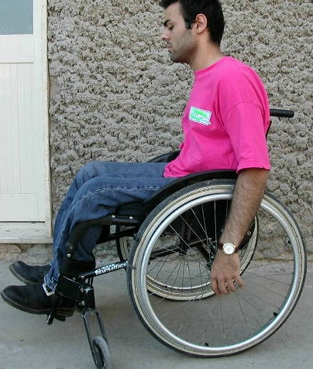
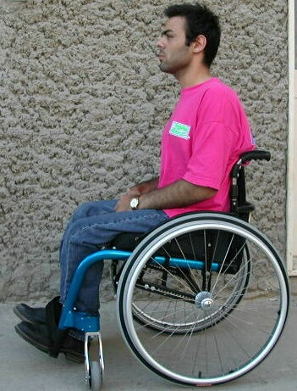
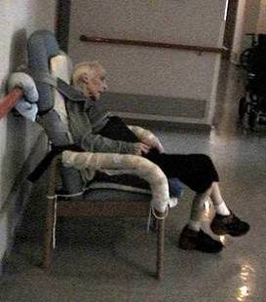
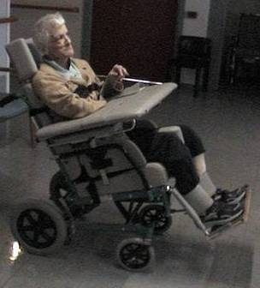
… Perché è utile occuparcene?
Notes:
Cosa mettiamo di buono nella loro vita se gli diamo una postura migliore?
Cioè se passiamo “da così … a così”? Li facciamo stare meglio, e per un bel po’ di tempo. Vediamo di precisare un po’ cosa vuol dire “stare meglio” e poi in che modi si ottiene

Slide 3
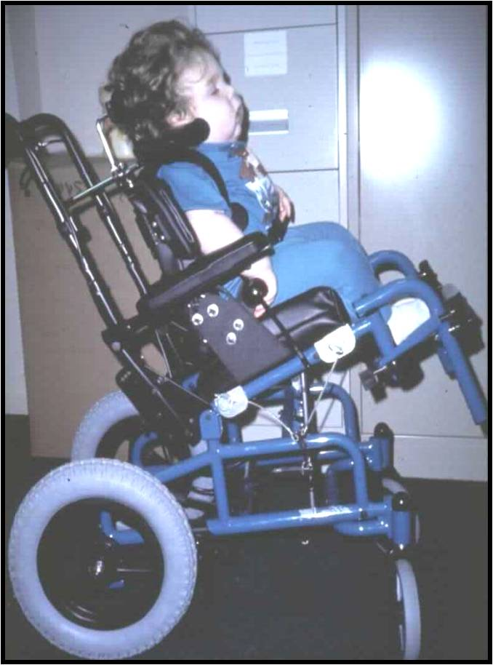
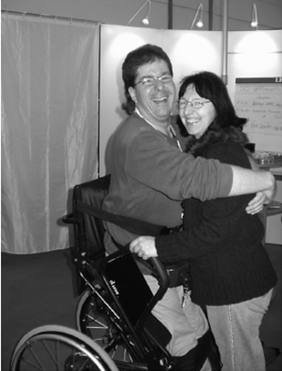
Una buona postura in carrozzina è importante per:
È comune che stare seduti provochi dolore, ma non è affatto comune che noi lo sappiamo! Ed è fondamentale saperlo, per il nostro lavoro.
Dare benessere
Esiste TAWC!
Notes:
Può sembrare banale, invece non è scontato che le persone possano stare senza disagio e sofferenza sulle carrozzine che gli destiniamo.
È comune che stare seduti provochi dolore, ma non è affatto comune che noi lo sappiamo! Saperlo è fondamentale per il nostro lavoro.
Soprattutto che nelle disabilità gravi succede spesso che il familiare toglie più volte dalla carrozzina il bambino e lo sdraia per terra o sul divano, e che lo fa perché si lamenta, e che in non pochi casi questo lamentarsi viene dal malessere che provano in carrozzina.
I bambini stanno meglio su un sistema adatto, ci passano più tempo (Cooper: prima 10’, poi 12h!) e si lamentano meno.
Pensiamo anche al “benessere viscerale”: Chiara Lanfranchi che respira, deglutisce, dorme meglio se non è troppo sdraiata.
Esiste TAWC!

Slide 4
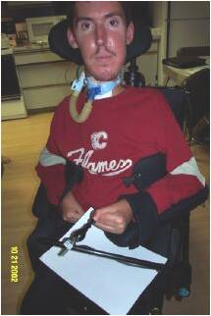
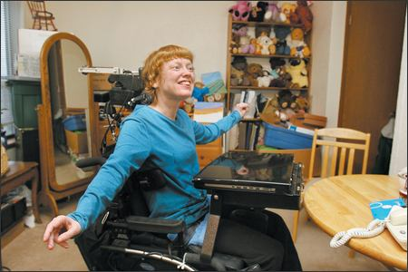
Una buona postura in carrozzina è importante per:
Facilitare la mobilità funzionale e la relazione
Notes:
Una capacità di movimento migliore consente di fare più cose. Una migliore capacità di movimento può essere per qualcuno anche “solo” la capacità di tenere il capo eretto e riuscire a orientarlo, e arricchire così la relazione con gli altri e con l’ambiente.
Il SDP è accolto bene se facilita funzione e relazione. In carrozzina si va per stare con gli altri e fare delle cose, anche “solo” alimentarsi senza rischiare di soffocare o trovare lo sguardo delle persone care.
La funzionalità è conseguenza dell’aver posizionato in maniera stabile e confortevole - e dell’aver curato l’orientamento nello spazio.
(se occorre, notiamo: Con una postura semisdraiata, come soddisfiamo la fame di esperienze?)
È poco? Ricordiamo che si applica ad una vita intera.

Slide 5
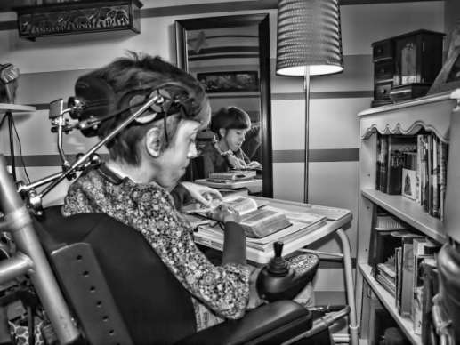
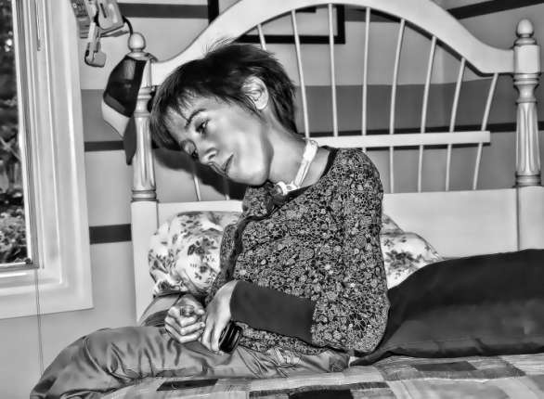
“un’estensione del mio corpo”
Notes:
A 360° headrest support provides the necessary visual position to allow Emily to read for her education, her work
and her pleasure. Without it she would not have the strength to accomplish the most basic of tasks.
“My chair and my seating system are, in essence, an extension of my body. They are specific to my needs
and are what allow me the freedom that I have to work in an office building rather than at home, to have an active
social life with friends; to go and enjoy a night out. To put it succinctly, my wheelchair is what allows me to live
the life I dreamed of as a child!”

Slide 6
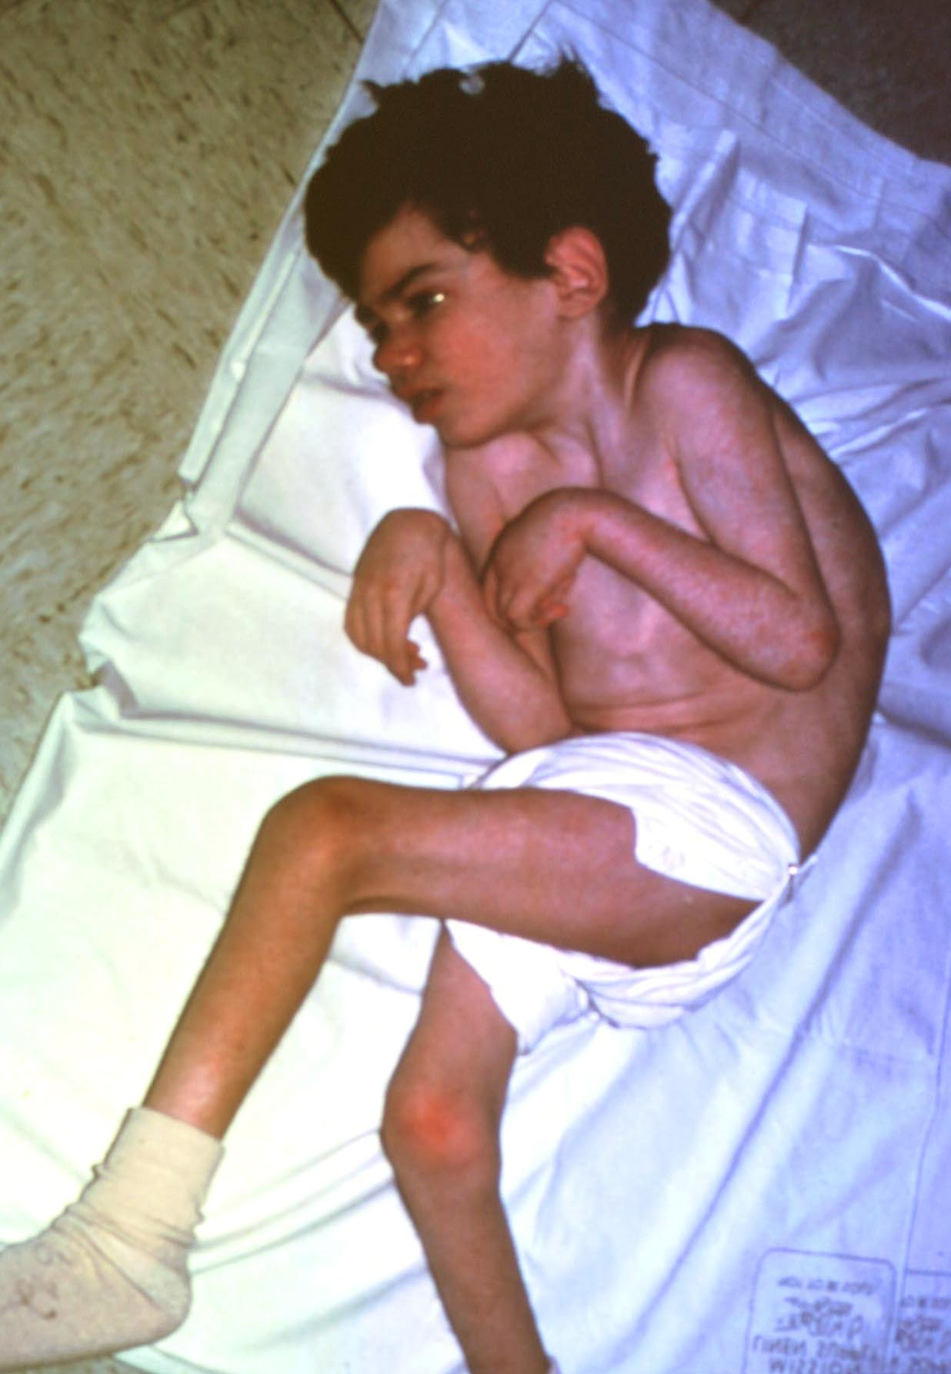
Una buona postura in carrozzina
“è importante per le deformità”; cioè per …
… correggere deformità statiche?
Prevenire deformità che fanno parte del quadro clinico?
Evitare deformità dovute a postura inadeguata (mantenuta a lungo)
Dare benessere e funzionalità nonostante le deformità.
Notes:
“È stato per anni su un passeggino a ombrello. Ha acquisito la forma del passeggino” (K Mulholland).
Le lussazioni delle anche, le obliquità pelviche e le scoliosi di tante pci non sembrano purtroppo prevenibili e nemmeno rallentabili, nemmeno con i busti (forse solo con un uso molto assiduo, secondo Charlton in Exeter 2004 ). Lo stesso vale per le scoliosi neuromuscolari. L’unica arma che incide effettivamente sulle deformità esistenti e che previene quelle legate alla condizione patologica è la chirurgia. (secondo biomechanix, un sdp che impedisca il RTAC può ridurre il rischio di scoliosi e lussazione dell’anca, ma non ci sono prove. Speriamo se non altro che lo stesso sistema dia comunque benefici funzionali)
(Possibile risposta a possibili domande sulla necessità di “prevenire comunque”: un sistema che, per assurdo, garantisse dalle deformità immobilizzando completamente, lo adotteremmo per i nostri bambini? È vero che è assurdo, ma forse pensare a un’ipotesi del genere è utile per chiarirci l’ordine di priorità su cui basiamo il nostro lavoro.)

Slide 7
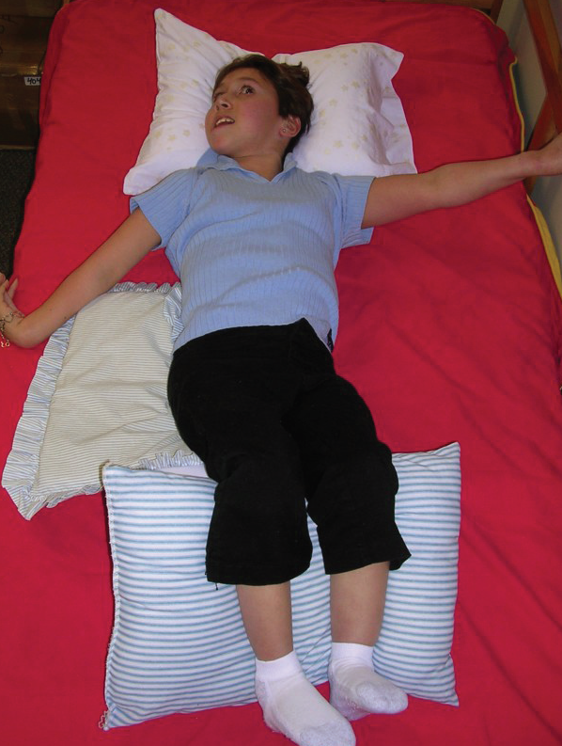
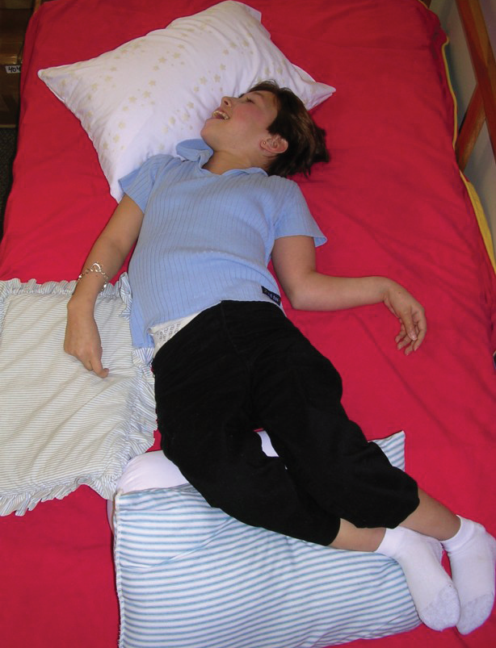
Prevenire/contenere le deformità curando la postura 24/7
“24 hour postural care”

Slide 8
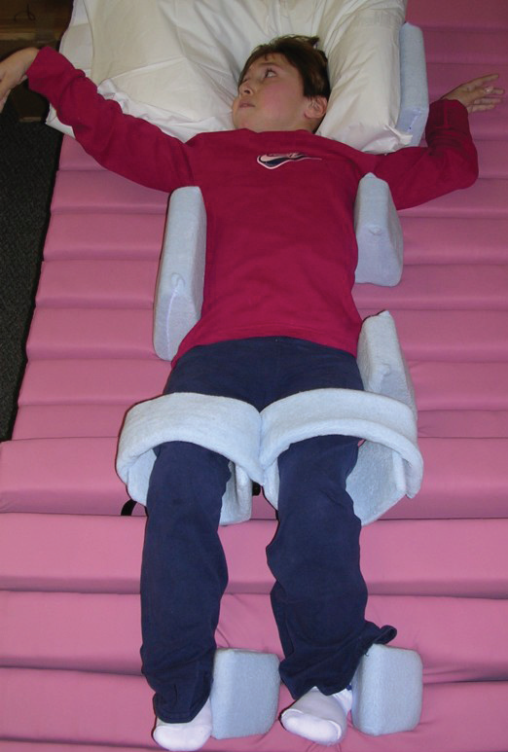
Per prevenire/contenere le deformità, e …
… per migliorare la qualità del sonno, curando:
  Respirazione (apnee, ostruzioni delle vie aeree)
  Deglutizione (reflusso G.E.)
  Posture confortevoli (cambiano pochissimo la postura)
  Appoggio ben distribuito
Il sonno ha durata adeguata
La funzionalità migliora,
La salute migliora
http://www.nationalelfservice.net/cms/wp-content/uploads/2014/10/postural-care-pathway.pdf
Notes:
La deprivazione del sonno è frequente e grave (anche per i caregiver …). Un buon sonno ristoratore è essenziale anche per riparare i danni muscolari che gli spasmi fanno durante il giorno. L’insonnia crea dolori muscolari o aggrava molto quelli già presenti e produce un generale abbassamento della soglia del dolore.
Normale: 50 movimenti per notte, anche molto ampi. Chi ha una p.c.i. grave si muove 2 o 3 volte, e con piccoli movimenti come la flessione di un arto. Quindi bisogna dargli una buona postura.

Slide 9
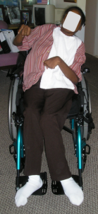
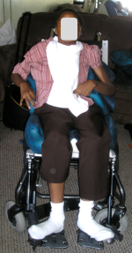
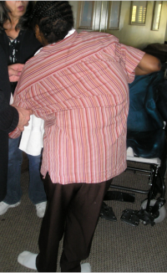
Con un sistema di postura adatto le deformità si notano meno e pesano meno
Notes:
Una curva di quasi 90°. Sul planare il risultato è quello che si vede. Lo schienale del modellato avrà un sostegno laterale dx fisso e uno sn swing-away su misura.

Slide 10
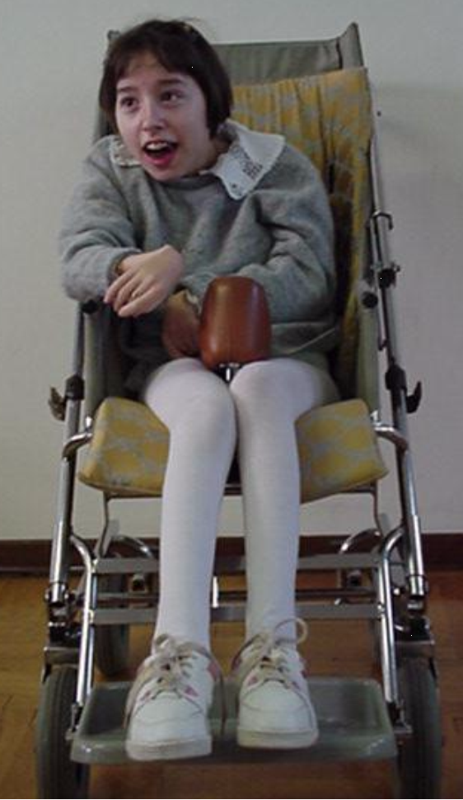
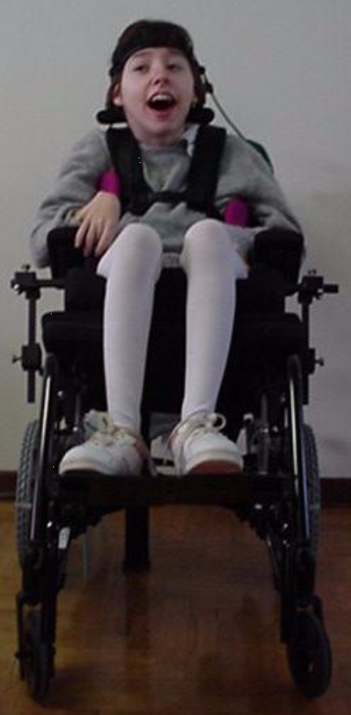
Con un sistema di postura adatto le deformità si notano meno e pesano meno
Notes:
Gli angoli
la sagomatura
il contenimento
Ha una lussazione di anca e una scoliosi con gibbo: ma con il sistema di postura adatto non sembra. Il gibbo è assorbito, il bacino è lasciato ruotare in avanti.
...guardate quanto le costava guardare avanti

Slide 11
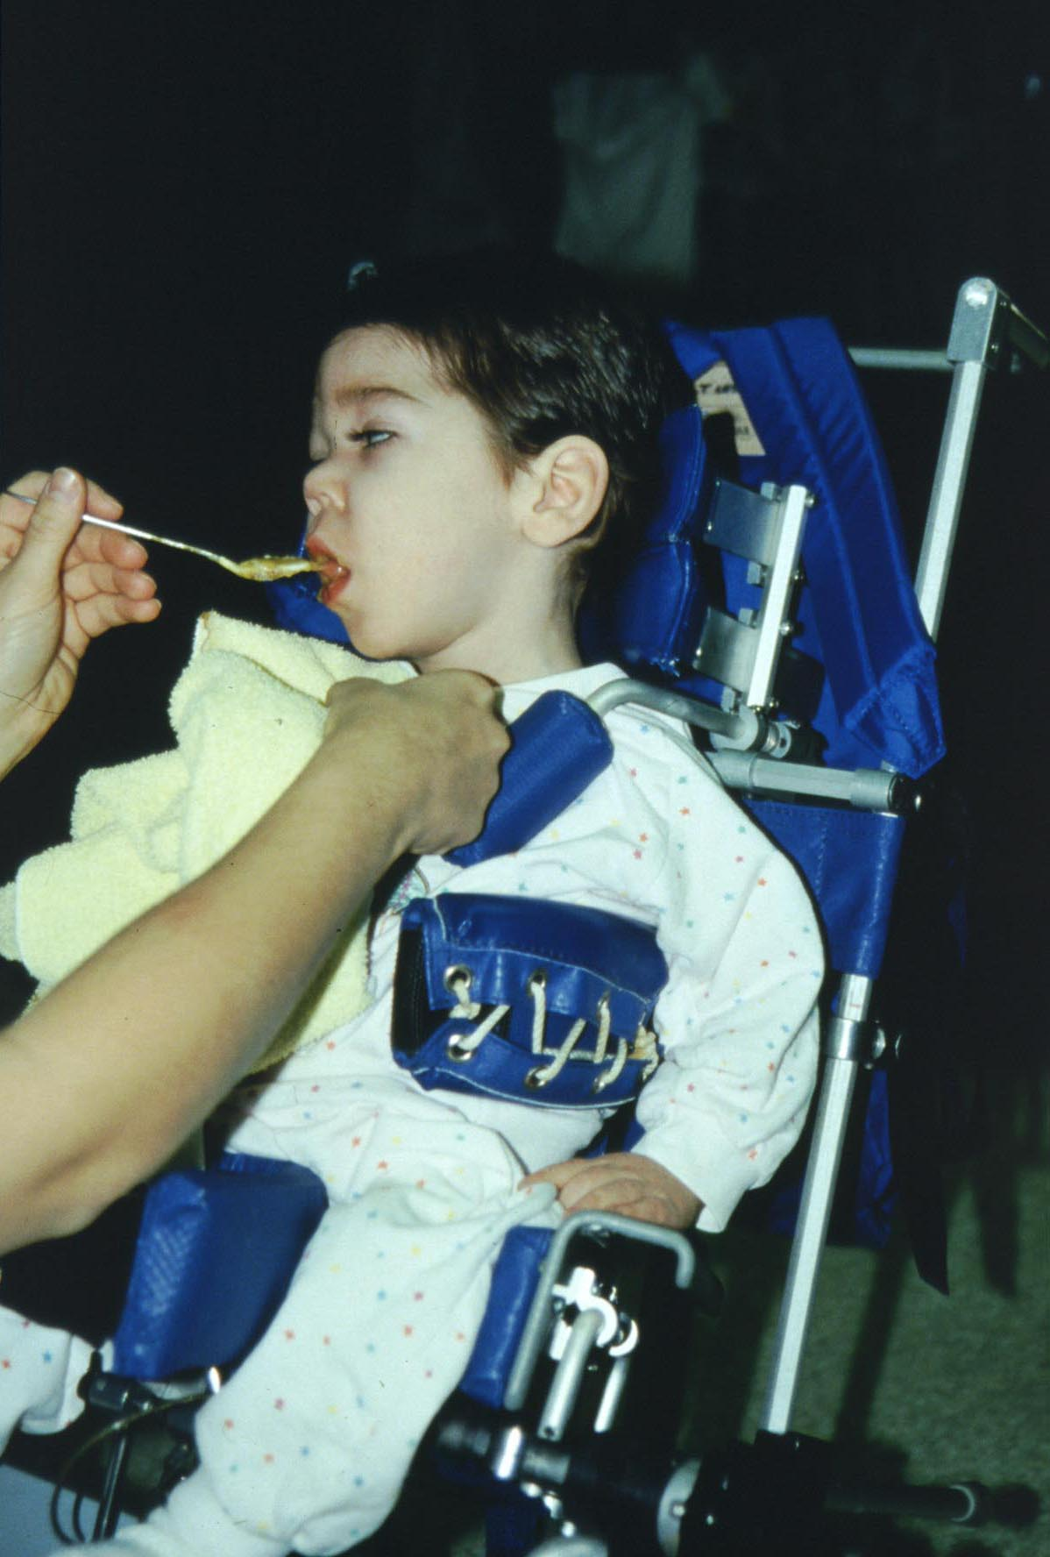
Una buona postura in carrozzina è importante per:
Facilitare l’assistenza
(è essenziale parlare con i caregiver delle loro esigenze)
Notes:
Non solo l’alimentazione, che pure è tipica richiesta delle mamme. Un bambino ben posizionato ha bisogno di essere ri-posizionato meno volte e si lamenta meno di un bambino che sul sistema di postura ci sta male. Ho conosciuto bambini che riuscivano a stare seduti poche decine di minuti, e che con un sistema adatto riuscivano a stare seduti tutto il giorno.
Una più facile assistenza è poi il prodotto di un migliore benessere e di una migliore funzionalità.
(Abbiamo qui l’occasione per dire una prima volta che è essenziale sedersi e discutere con la famiglia le esigenze del figlio in carrozzina?)
Una delle azioni in cui più si cerca l’aiuto i una buona postura

Slide 12
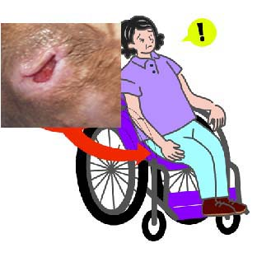
Una buona postura in carrozzina è importante per:
Aiutare a prevenire ulcere da pressione
Notes:
Anticipiamo che la maggior parte delle UDP vengono non a letto ma in carrozzina (infatti i gruppi di studiosi che se ne occupano ci invitano a chiamarle non più piaghe da decubito -cioè che vengono da sdraiati- ma UDP).
Per chi rischia UDP, l’attenzione alla postura in carrozzina è fondamentale per la prevenzione. È un argomento tanto importante da meritare una discussione a parte.

Slide 13
Una buona postura in carrozzina è importante per:
presentare un’immagine dignitosa di sé
Notes:
Il genitore che avversa la carrozzina cambia spesso idea quando constata che il suo bambino ha lì sopra una postura più bella da vedere che sul passeggino.
Un buon look aiuta l’accettazione. Un buon look viene, mi pare, dalla normalità del portamento (mi pare che segua la stessa gerarchia della importanza funzionale: dal capo in giù) dalla tranquillità, dal sentirsi comodi (paura e dolore segnano il volto - forse lo segna anche il disappunto per non riuscire a controllare le proprie espressioni di movimento?).
Come cambiano le espressioni dei bambini, dopo che li si è messi in un sistema che li fa stare meglio!
Anche se è in mutande, il giovane ha un aspetto migliore. E anche se il sdp non è perfetto:
la pelvica alta
L’appoggiapiedi piccolo, male angolato, senza freni per i piedi
Il cuscino non sagomato
Senza sostegni laterali alle cosce
Solo RTAC?

Slide 14
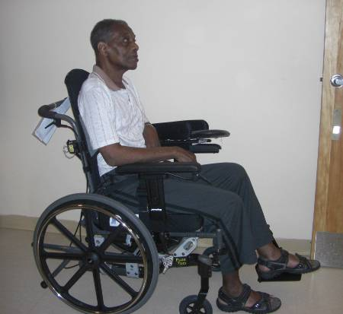
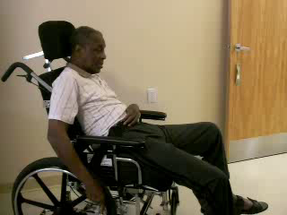
Una buona postura in carrozzina è importante per:
presentare un’immagine dignitosa di sé

Slide 15
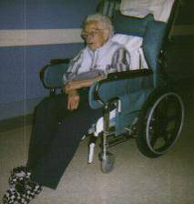
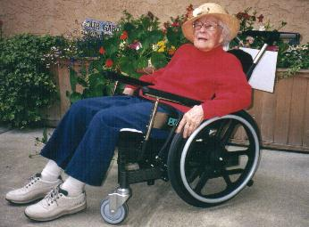
Una buona postura in carrozzina è importante per:
presentare un’immagine dignitosa di sé

Slide 16


Una buona postura in carrozzina è importante per:
presentare un’immagine dignitosa di sé

Slide 17
Con quali utenti è utile curare la postura in carrozzina?
Con tutti! E ci vuole cura particolare quando:
la persona “vive” in carrozzina
la disabilità motoria è grave
l’utente è un soggetto in crescita
c’è il rischio di ulcere da pressione
La carrozzina è usata come veicolo solo per l’8% del tempo (Sonenblum SE et al. 2008)
Notes:
Ogni volta che arriva il momento di scegliere una carrozzina, il primo pensiero deve andare a farlo stare seduto al meglio, oltre che a farlo muovere al meglio
Pensiamo: al modo in cui stanno sedute le persone normali si dedicano attenzioni e a chi sta in carrozzina no: è ragionevole? Le indagini condotte fino ad oggi segnalano un lamento generalizzato: ci dicono che una gran parte delle persone che usano la carrozzina sta scomoda o molto scomoda, e che molti accusano dolori dovuti probabilmente ad una postura inadatta.
Oltre ai motivi visti sopra, che valgono per tutti, pensiamo:
Più tempo passa in carrozzina, più gli effetti pesano
Se la disabilità è grave, addirittura funzioni di base come respirazione e deglutizione cambiano in modo netto secondo come sta seduto. Per non dire del dolore!
È nei soggetti in crescita che il SDP può avere un ruolo per lo sviluppo scheletrico
la cura del sistema di postura, e non solo del cuscino antidecubito, è decisiva per la prevenzione di questa complicanza tanto grave quanto spesso evitabile

Slide 18
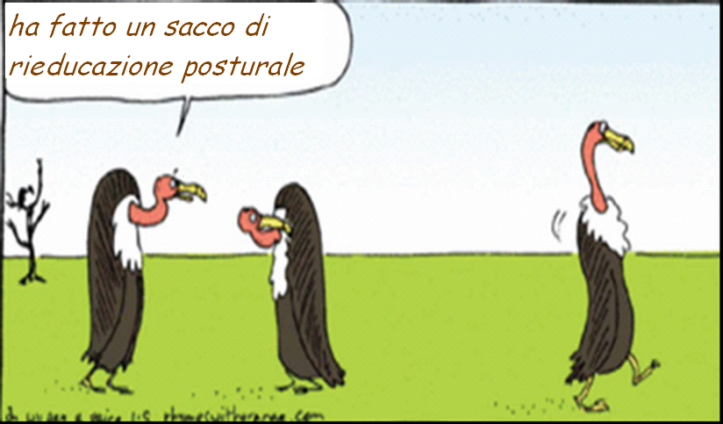
Come si ottiene una buona postura in carrozzina?
… con ripetute esortazioni a “stare dritto”?
… Con “tanta fisioterapia” (rieducazione posturale, lavoro sul tronco …)?
Notes:
Bene. Visto che è tanto importante, vediamo come darci da fare per procurargliela.
Che avere una buona postura non sia una questione di buona volontà dovremmo dirlo ai caregiver, che spesso lo pensano e incolpano il loro caro di non impegnarsi abbastanza.
A proposito della fisioterapia: certamente, migliorando la capacità di controllare l’equilibrio del tronco, migliora anche la capacità di stare seduti. Però:
Non in tutti i casi ci si può aspettare un miglioramento. Talvolta è il contrario
Anche se il controllo del tronco diventa ottimo la necessità di altri provvedimenti resta (vale anche per i non disabili, quando la postura seduta è postura frequente di lavoro).
rieducazione posturale sì, ma come istruzioni al posizionamento e all’igiene posturale - attenzione alle posture asimmetriche abituali - e informazioni sul che fare - cioè indicazione a non rassegnarsi facilmente - in caso di problemi. È più un’educazione posturale che una rieducazione motoria.

Slide 19
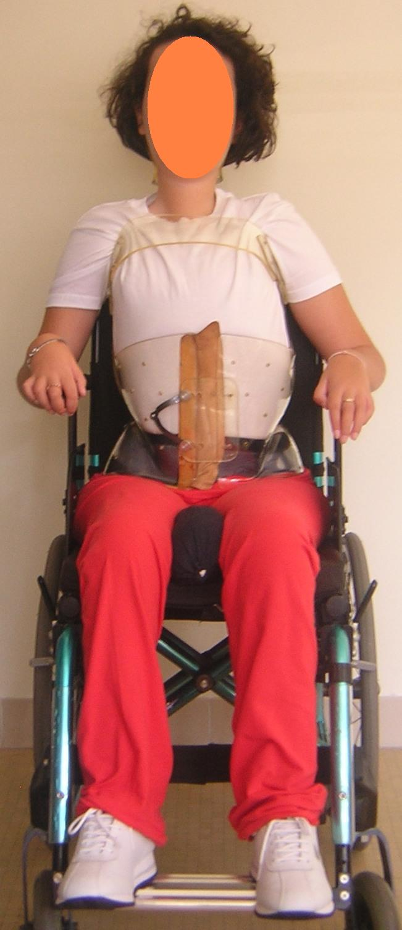
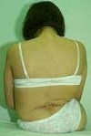
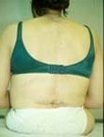
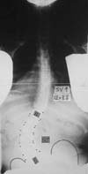
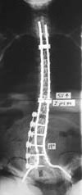
Con quali strumenti possiamo incidere sulla postura?
Con un sistema di postura adatto e ben usato
Se è indicato, anche:
  Con le ortesi di tronco (sistemi ibridi)
  Con i farmaci antispastici
  Sempre più spesso e con risultati sempre migliori, con la chirurgia ortopedica
Notes:
Adatto ≠ buono
Sdp + istruzioni, anzi addestramento all’uso
Il sistema di postura non è solo parte di un sistema per la mobilità, ma uno strumento che ottimizza l’intero spettro delle abilità del bambino e la sua autostima.
il sistema di postura è uno strumento prezioso per dare una buona postura seduta, ma non sempre da solo basta. Gli altri sono aggiuntivi, non alternativi!
Equivoci (evitiamo di acquisire e trasmettere idee false o di dare per certo ciò che non lo è):
Non pretendiamo che prevenga una lussazione di anca, o che corregga una scoliosi, o che sorregga un tronco che si accascia senza sostegno alcuno, o che azzeri una spasticità devastante, o che sia tutto quello che ci vuole per prevenire UDP.
Non pensiamo che busto o chirurgia rendano inutile provvedere al SDP
Durante la giornata è necessario assumere delle posture alternative a quella seduta.

Slide 20

Cosa dobbiamo chiedere al sistema di postura?
Ovvero:
quando possiamo ritenere adatto un sistema di postura?
Notes:
Abbiamo visto che una buona postura seduta è importante per diversi aspetti. Abbiamo visto che il sistema di postura è fondamentale per conseguirla. Adesso ci poniamo un’altra domanda di base: cosa deve dare un buon sistema per conseguire i benefici di cui abbiamo parlato? Come deve far sentire l’utente?
(L’amico ci suggerisce una dote importantissima che il sistema di postura deve avere, permettere una stazione seduta comoda.)

Slide 21
Un sistema di postura è adatto:
Se l’utente si sente comodo
Se l’utente si sente stabile
Se l’utente si sente facilitato nelle sue funzioni
Il comfort è la qualità più importante e quella di cui gli utenti sono meno soddisfatti (Weiss-Lambrou R et al. 1999; Bergström A L et al. 2006)
Un conto è cambiare posizione ogni tanto per variare pressioni e tensioni, un conto è lottare costantemente per stare in una postura funzionale!
N.B.: nessuna postura mantenuta a lungo senza variarla può essere comoda!
La posizione seduta è una posizione di lavoro, non deve essere un lavoro il mantenere la posizione seduta!
Notes:
Su cosa ci dobbiamo basare per capire se va bene o no?
Quando l’utente è capace di darci indicazioni attendibili sul suo gradimento, mi ci affido senz’altro. È il miglior rilevatore di efficacia, non è solo un indicatore fra altri, di pari importanza.
Ma quando l’utente non è capace di darci un feedback? Propongo (che ne dite?) qualche altra via per arrivare alle stesse informazioni:
Chiediamo ai caregiver più assidui come si trova, secondo loro
Vediamo se passa più tempo senza manifestazioni di disagio (respiro? Sudorazione? Agitazione? Ipertono? Cambiamenti di comportamento?)
Come deglutisce? Come digerisce?
Misuriamo la saturazione di O₂?
… avete altro da suggerire? In che altro modo il suo organismo ci può dire “come va”?
C’è anche una scala del dolore per non-verbali
Un conto è cambiare posizione ogni tanto per variare pressioni e tensioni, un conto è lottare costantemente per stare in una postura funzionale!

Slide 22
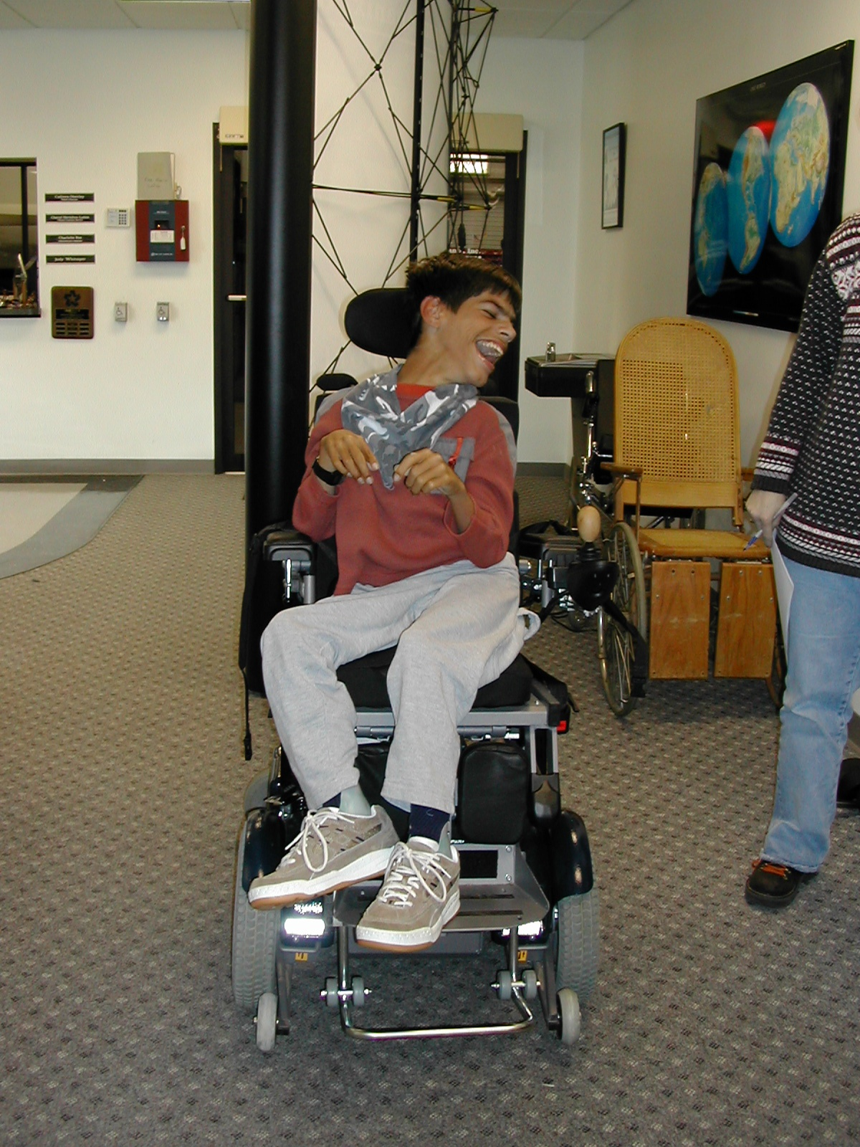
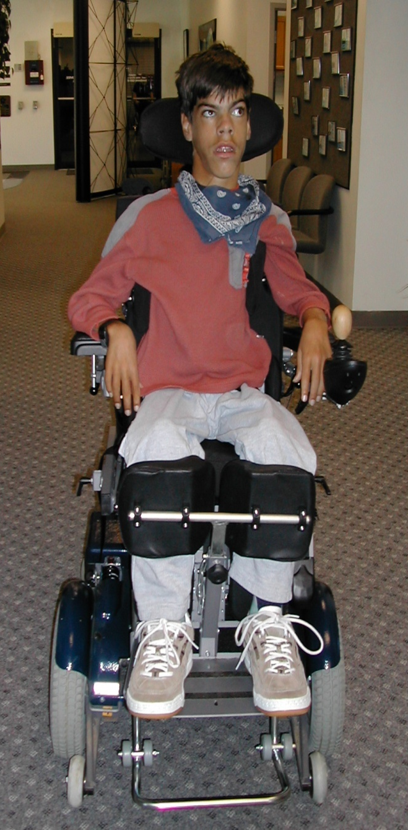
Stabile è meglio!
Notes:
Un’idea visiva globale di cosa vuol dire “più stabile
Notare la differenza in tono, evidente specialmente nelle braccia
Senza sostegni laterali del tronco e i sostegni laterali e anteriori del bacino (tali sono i sostegni alle ginocchia) non riusciva assolutamente a guidare la carrozzina. E non riusciva più a recuperare la posizione dopo un movimento incontrollato.

Slide 23
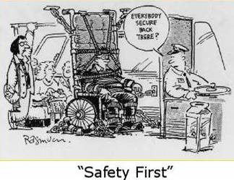
Stabile, non statico!
Notes:
Qualcuno potrebbe pensare che stabilizzare possa impedire la mobilità: non dovrebbe essere così, una buona stabilizzazione non ostacola i movimenti funzionali possibili!
Stabilizzare vuol dire semplicemente evitare che avvengano movimenti dannosi per la sicurezza e la funzionalità, o che richiedono lavoro inutile per essere controllati.

Slide 24
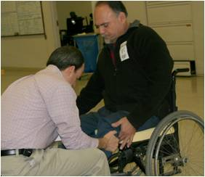
Le prove con gli utenti:
La postura è comoda e funzionale?
Per stabilirlo, ha bisogno di provare!
Dobbiamo farlo stabilire all’utente!
Sono un passaggio fondamentale. Sono indispensabili per scegliere il sistema di postura: non omettiamole, anche se ci riteniamo “esperti”.
per ricavarne indicazioni utili, vanno eseguite con cura.
Notes:
Scusate l’insistenza, ma è fondamentale.
La fretta …
Per completezza e per onestà, bisogna dire che una prova ben fatta, specie se con “casi complessi” (o terapisti incontentabili …), comporta per le officine ortopediche un onere non adeguatamente remunerato, se lasciamo la prova tutte o prevalentemente sulle loro spalle. Mi pare quindi opportuno, anche per un miglior risultato, impostare le prove in modo che ci sia una collaborazione con gli operatori della riabilitazione, una collaborazione in cui noi insieme a loro studiamo le soluzioni da provare, loro le applicano, noi ci mettiamo il tempo per valutarle e possibilmente la capacità di apportare le modifiche utili, o almeno di segnalarne la necessità ai tecnici.
Chi ci lavora?

Slide 25
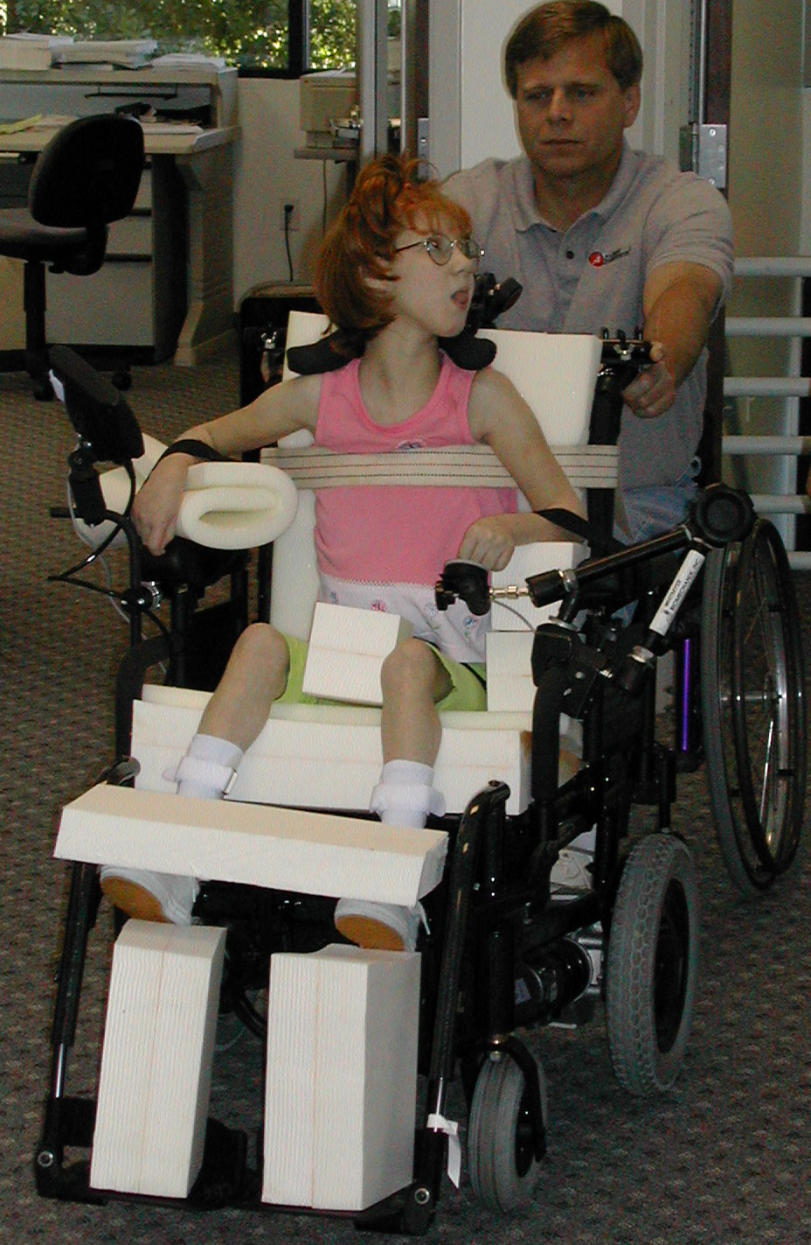
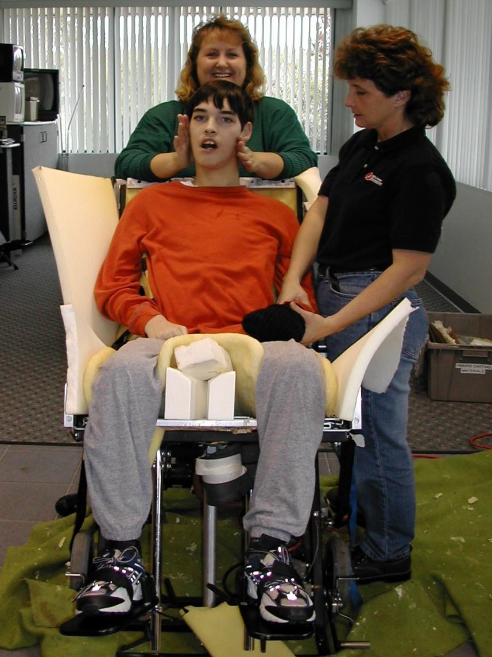
Una prova (simulazione) è sempre utile per decidere, anche se “arrangiata” con mezzi semplici
Notes:
Cosa stanno provando?

Slide 26
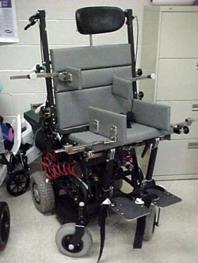
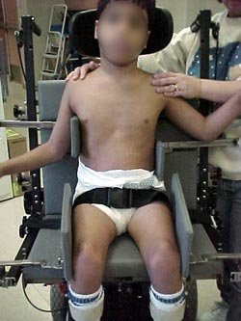
Il simulatore è lo strumento ideale per verificare le nostre ipotesi e precisare i dettagli del sistema di postura nei casi complessi

Slide 27
Le scale di valutazione dell’outcome relative alla carrozzina (WhOM, FEW, TAWC, USAT-WM) si basano esclusivamente sulla opinione degli utenti
Nella scelta della carrozzina, diamo alle esigenze espresse dagli utenti il giusto peso?
Non solo “ne tengono conto”, sono il parametro unico
Notes:
Da qualche anno in qua, col diffondersi delle ricerche cliniche di tipo qualitativo – in cui si intervistano i soggetti studio per conoscere il loro punto di vista – è emerso un fatto negativo di non poco conto riguardo alla nostra condotta nella scelta della carrozzina. Il fatto, credo già percepito dagli operatori più sensibili, è che spesso gli utenti non si sentono abbastanza ascoltati:
ne quando pongono obiettivi,
ne quando presentano problemi,
ne quando propongono soluzioni,
ne quando chiedono spiegazioni
Questo ruolo centrale dell’utente nella scelta è rappresentato in tutte le scale di valutazione dell’outcome, in cui il parere degli utenti non è uno degli indicatori importanti, ma è l’unico indicatore di efficacia.
Wheelchair outcome measure
Functioning everyday with the wheelchair
Tool for assessing wheelchair comfort
Usability Scale for Assistive Technology-Wheeled Mobility
Questa e le due seguenti solo se ci sono partecipanti che fanno consulenze

Slide 28
Gli utenti ci segnalano che …
non si sentono ascoltati:
ne quando pongono obiettivi,
ne quando presentano problemi,
ne quando propongono soluzioni,
ne quando chiedono spiegazioni
Non sempre i loro obiettivi, le loro preferenze e i loro suggerimenti sono considerati a fondo
Non sempre gli chiediamo se le nostre soluzioni gli vanno bene
Non sempre rispondiamo alle loro domande
Vorrebbero provare più a lungo prima di scegliere
Vorrebbero essere informati meglio sulle opzioni disponibili
Affermiamo di coinvolgere gli utenti, ma non sempre gli utenti dicono di essere coinvolti come vorrebbero.
(Mortenson WB, et al. The wheelchair procurement process: perspectives of clients and prescribers. 2008)
Notes:
Il problema non è piccolo, come dimostrato da tassi di abbandono rilevanti per un ausilio spesso indispensabile come la carrozzina.
La scelta di un ausilio va fatta in base alle funzioni che deve svolgere, e queste non sono da stabilire a priori ma devono essere definite insieme a chi userà quell’ausilio; e a loro va lasciata l’ultima parola. È bene ribadirlo, evidentemente.
È sbagliato insistere su una carrozzina con un sistema di postura che dà un allineamento “perfetto” al bimbo, se la mamma la ritiene talmente ingombrante e macchinosa da non volerla portare fuori casa – a grave discapito delle possibilità relazionali! È sbagliato passare in secondo piano i gusti estetici, quando l’aspetto è per molti una qualità primaria dell’ausilio. È sbagliato presumere che l’utente “dovrebbe sapere” quanto è importante prevenire ulcere da pressione, ed è sbagliato sminuire la fatica che molti fanno nel seguire le istruzioni che gli impartiamo per prevenirle, quando queste istruzioni contrastano con abitudini consolidate o con la routine quotidiana. Sono solo alcuni esempi: gli errori di prescrizione e di uso della carrozzina che possiamo evitare prestando più attenzione agli utenti sono una moltitudine.
Ci sono incomprensioni con gli utenti quando i terapisti sacrificano la funzione sull’altare dell’allineamento (classico, coi DM). All’estetica pensano molto più gli utenti. Alle ulcere da pressione, invece, pensano soprattutto i terapisti. La discordanza sugli obiettivi fra terapisti e clienti è la barriera più alta per arrivare a una pratica centrata sul cliente.
Qualche ricercatore ci ha studiato sopra, a questo aspetto. (Sono in crescita gli studi che cercano di sapere cosa pensano gli utenti del nostro lavoro e cosa ci chiedono)
Dicono cose che non ci fanno piacere ma di cui dobbiamo tenere conto
Chiedono empowerment

Slide 29
Per aiutare l’utente a decidere consapevolmente, durante le prove:
Spieghiamo il senso di ogni nostro intervento (una regolazione, un adattamento, la prova di un ausilio diverso)
Chiediamo spesso il loro punto di vista
Presentiamo le nostre proposte in modo a loro comprensibile
Sollecitiamo le loro proposte e prendiamole in considerazione
Procediamo su una data strada solo se loro sono convinti che sia quella giusta.
Notes:
(Se ho il dubbio di non essere stato chiaro. Sforziamoci sempre di entrare nei loro panni: adesso (dopo la diapositiva sulla ricerca di Mortensen) sappiamo cosa ci chiedono. )
Approfittiamo delle prove per confermare (con il nostro modo di operare, non tanto con le dichiarazioni di intenti) che è lui al centro del processo di scelta.
Questi sono alcuni comportamenti concreti che servono ad avvicinarci agli utenti.
Il coinvolgimento degli utenti non è una pianta che cresce spontaneamente: l’ambiente sanitario normalmente ha ancora l’impronta gerarchica, con gli operatori che prescrivono e i pazienti che sono tenuti ad adeguarsi ai nostri programmi. E la condiscendenza è qualità decisamente più apprezzata dell’autonomia (notare il vocabolo) di pensiero.
Glielo chiediamo, ovviamente
Anche per promuovere l’empowerment

Slide 30
Gli esperti dicono che …
Esperienza e competenza sono INUTILI se manca l'attenzione alle esigenze dell'utente.
“Gli utenti sanno più cose di loro stessi e delle loro esigenze di quanto possa impararne io con qualsiasi valutazione. Pertanto, il modello della buona prassi è quello dell'alleanza” ("partnership")
(Best Practices by Occupational and Physical Therapists Performing Seating and Mobility Evaluations; Isaacson, M. Ass. Tech. 2011 )
OMS (2011) raccomanda:
Lasciate più scelta possibile all’utente
Meno enfasi sul danno, più sulla partecipazione
Notes:
Somma importanza ha il colloquio, una vera "arte" da cui si ricavano informazioni essenziali e che aiuta l'utente a chiarire i propri obiettivi.
Scherer – BO 2012
Stiamo sulla stessa lunghezza d’onda
Importanza del fattore personale. OMS vorrebbe vederlo sempre più presente.
30% del rifiuto di AT è rimasto invariato negli ultimi 20 anni: soprattutto a causa di fattori personali.
E poi c’è l’uso parziale, non completo dell’AT
La letteratura non dà l’importanza giusta ai fattori personali (ICF).
Erogare AT è costoso per la presenza di variabilità (fattori personali). E i soldi sono pochi, quindi dobbiamo imparare a fare di più con meno risorse.
Affrontare i FP vuol dire anche far provare l’ausilio, oltre a cercare di capire come potrebbero entrare nella loro vita. Dobbiamo conoscere la persona, capirla. Molti prodotti si incorporano nella loro immagine di sé.
OMS 2011: enfatizzano la necessità di dare > scelta all’utente. Dimostrare che AT ha prodotto miglioramenti nella persona - non solo funzionali, ma anche di benessere. Troppa attenzione sul danno, ancora poca sulla partecipazione.
Ci vuole una collaborazione con l’utente, quindi.

